Slide 1
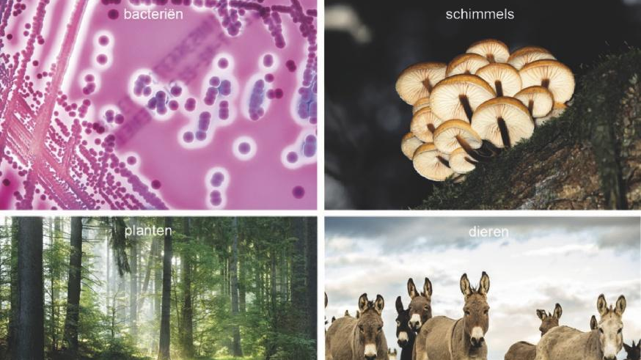

Organismen ordenen
3.1 Biologie voor jou
Leerjaar 1

Slide 2

Welkom ☺
Herhalen
Leerdoelen
Uitleg
Zijn de leerdoelen gehaald ..?
Zelfstandig werken (huiswerk)
Wat gaan we doen?

Slide 3
Leerdoelen
Je moet de organismen kunnen indelen in groepen. Van elke groep moet je de kenmerken kunnen noemen.

Slide 4
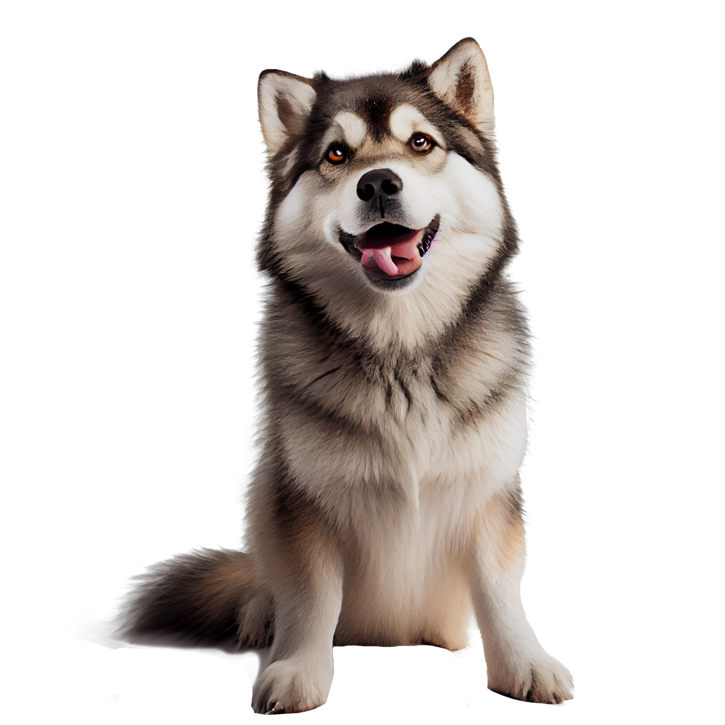
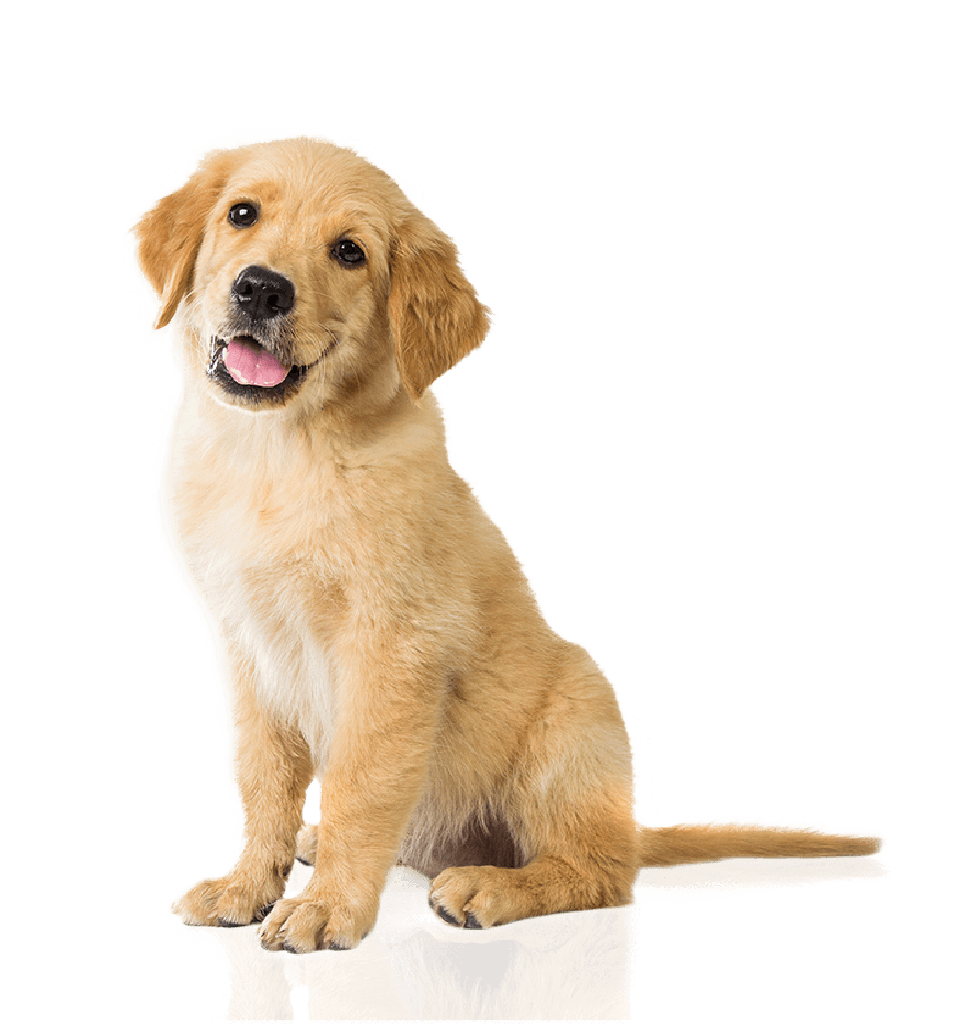
Elke husky is een hond
Niet elke hond is een husky

Slide 5
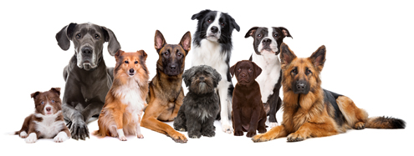
Ordenen
Ordenen is het indelen van een verzameling in groepen op basis van bepaalde kenmerken.
- Rangschikken of onderverdelen.
Eigenschap waarmee je een organisme kunt onderscheiden van andere organismen.
Staart
Snuit
Poten (tenen)

Slide 6
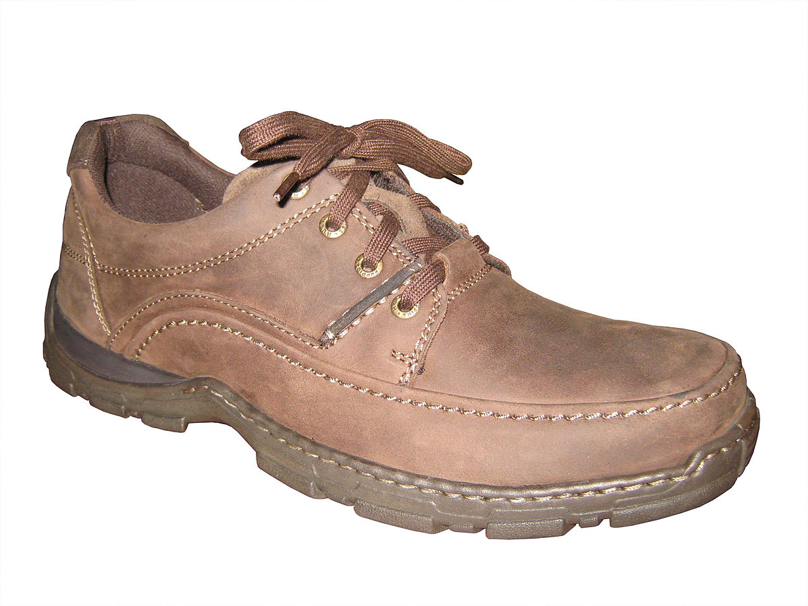
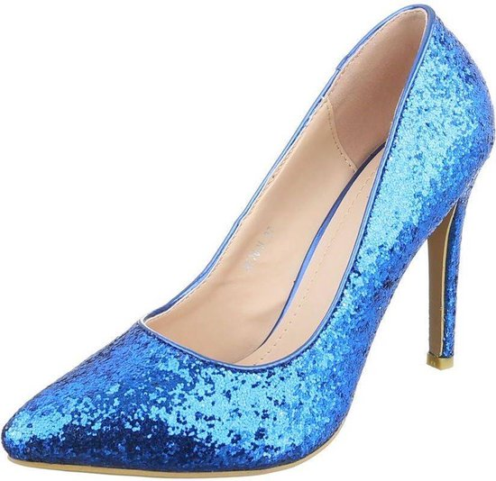
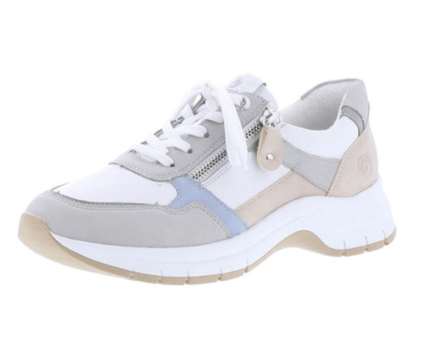
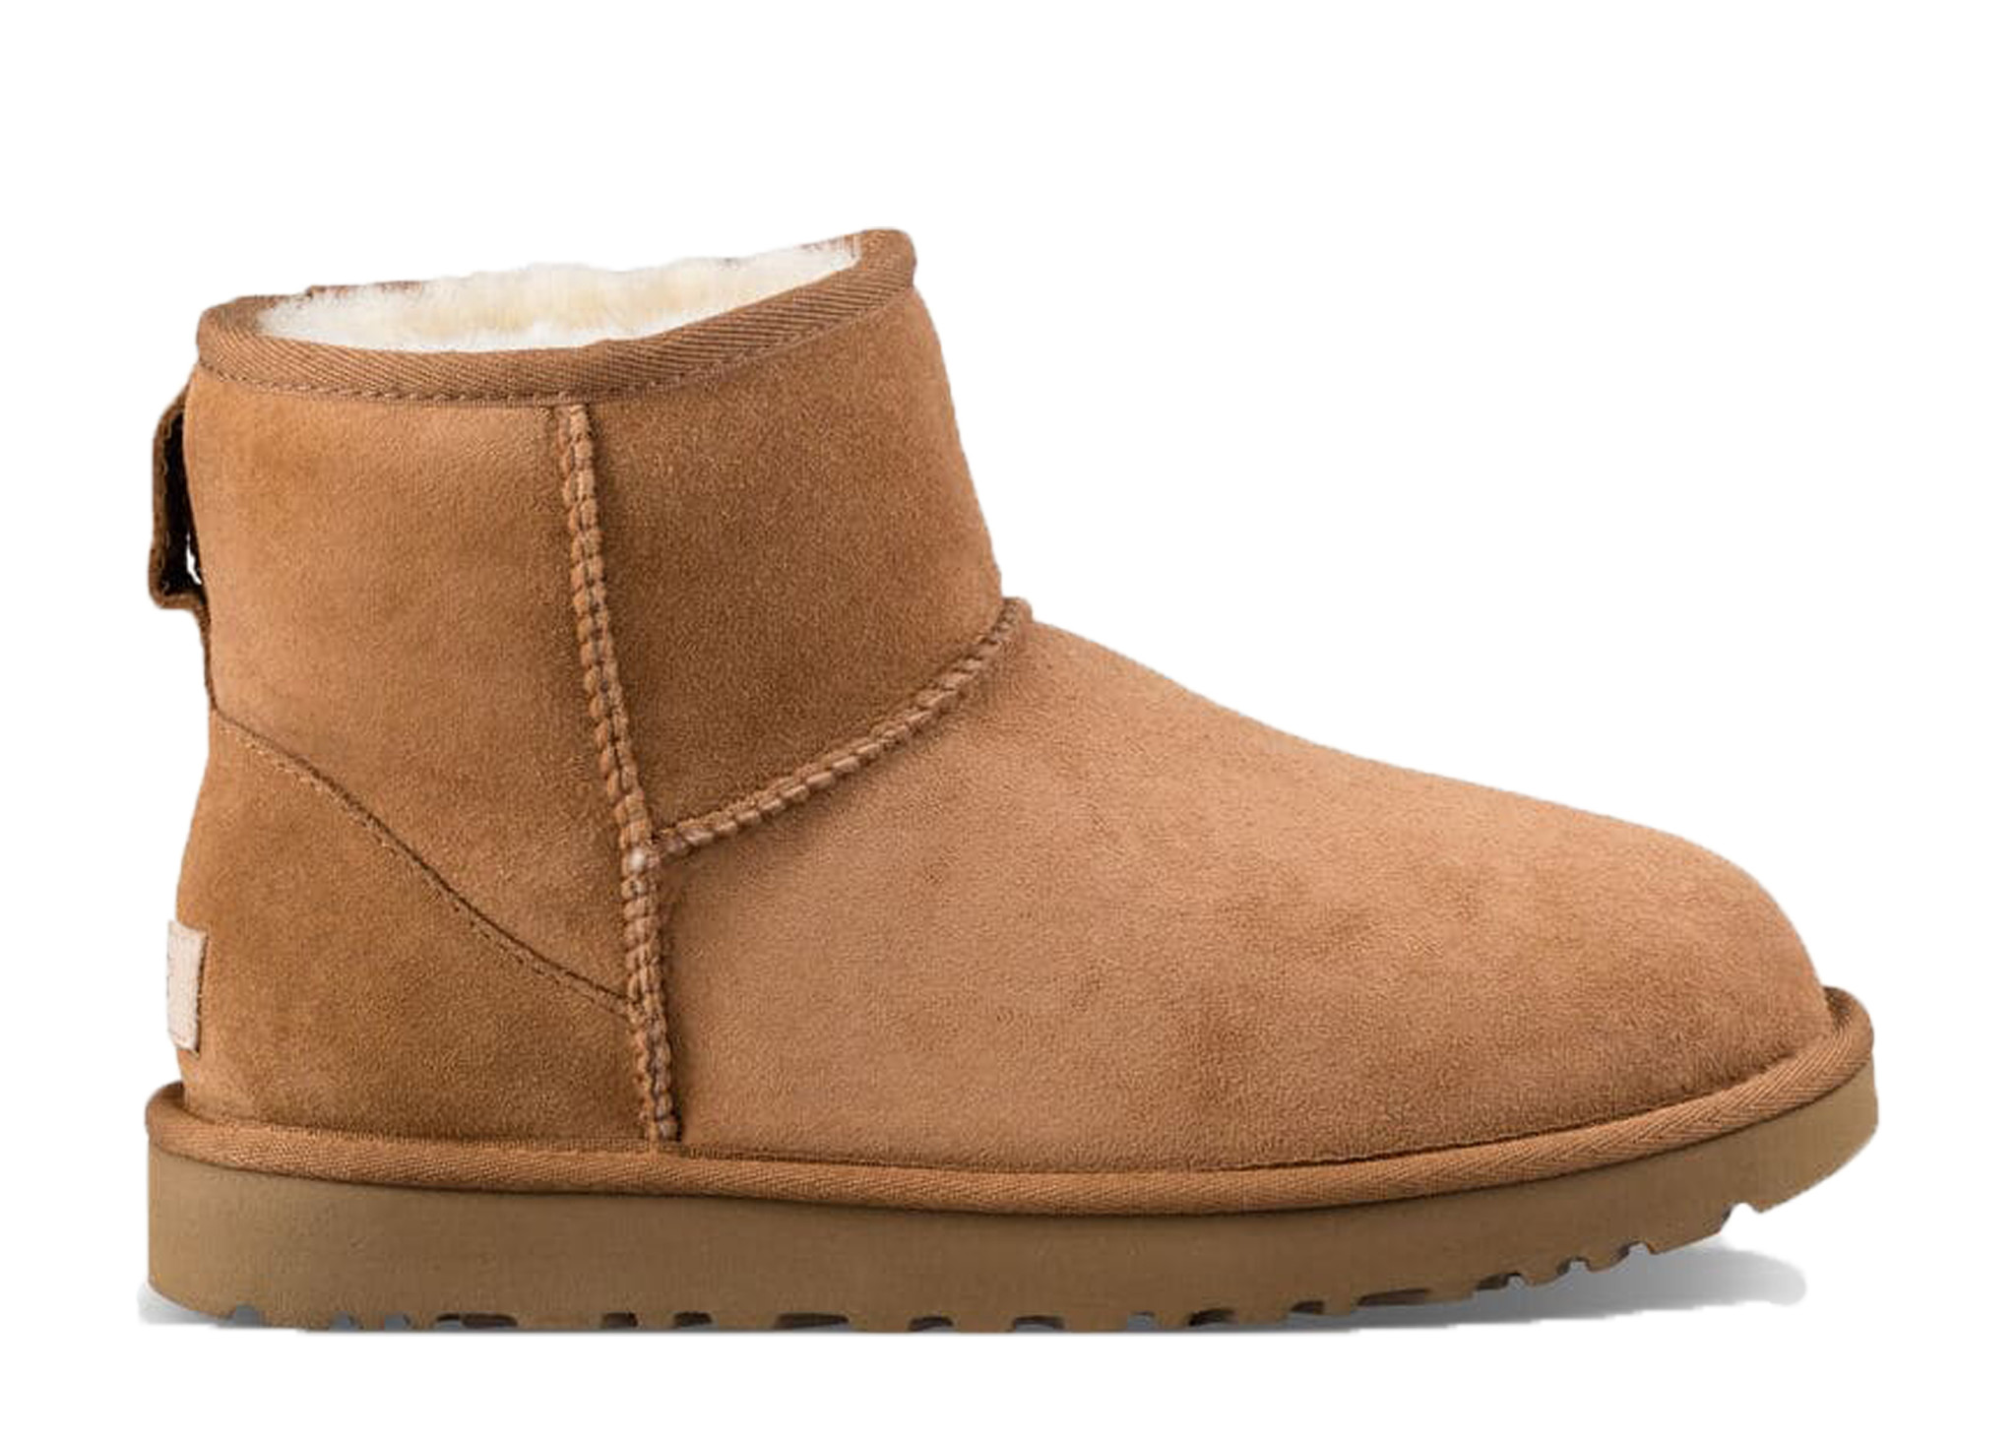
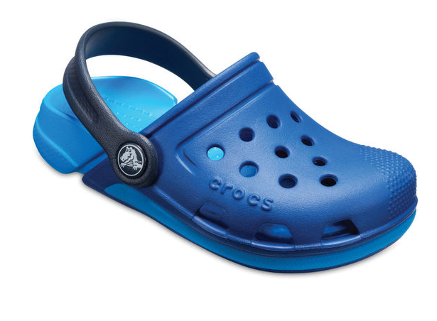
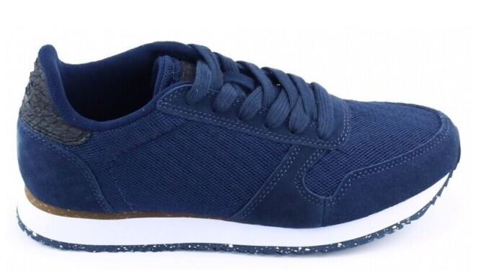
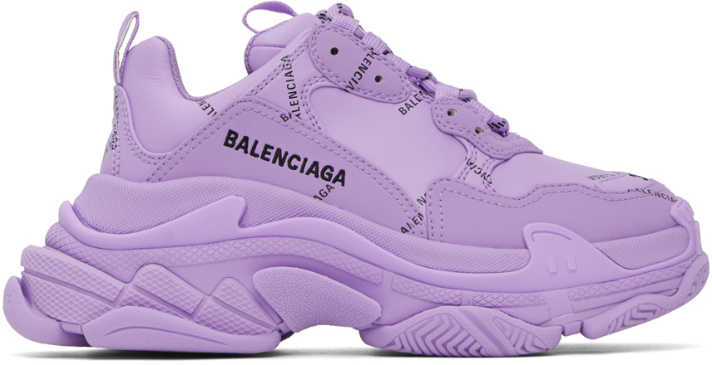
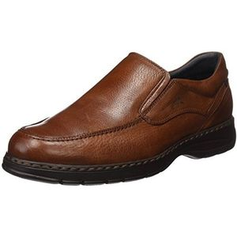
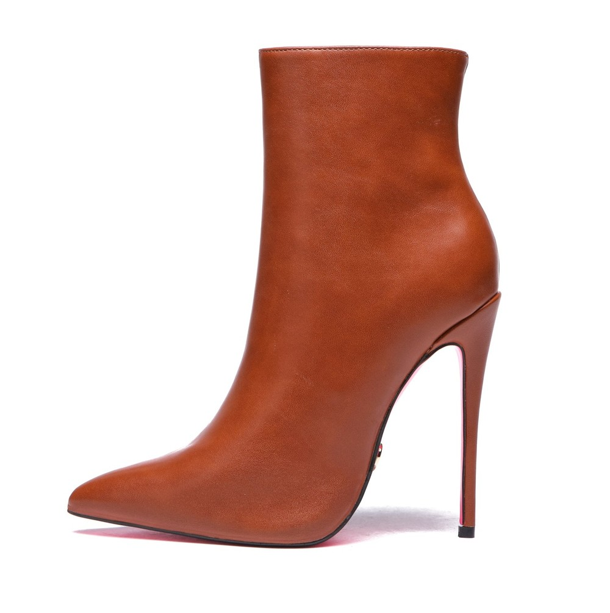
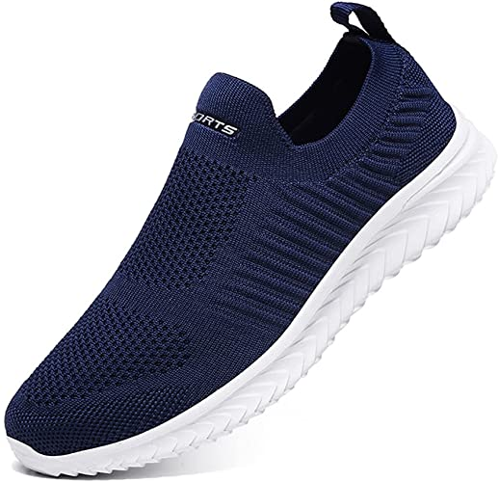
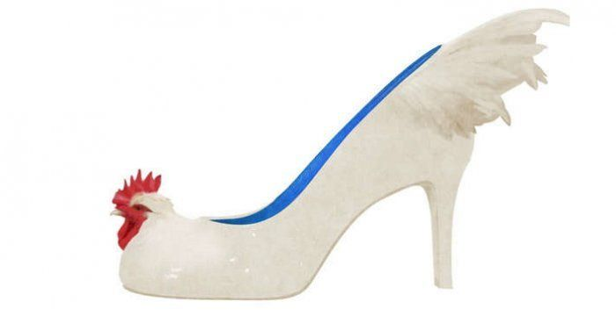
Voorbeeld..

Slide 7
Ordenen: kleur

Slide 8
Ordenen: veters

Slide 9
Ordenen: hakken

Slide 10

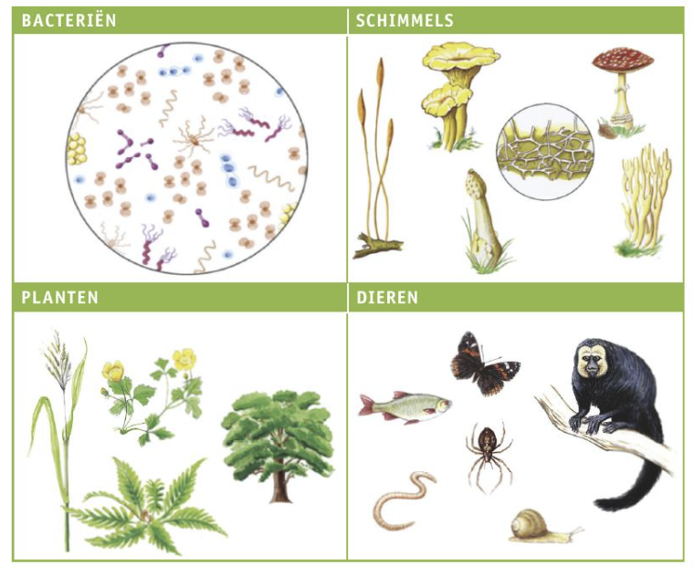

Kenmerken bij het ordenen
Hierbij maken ze gebruik van celkenmerken, zoals...?
Bioloog (mohammed)
Vier groepen waarin organismen ingedeeld worden

Slide 11
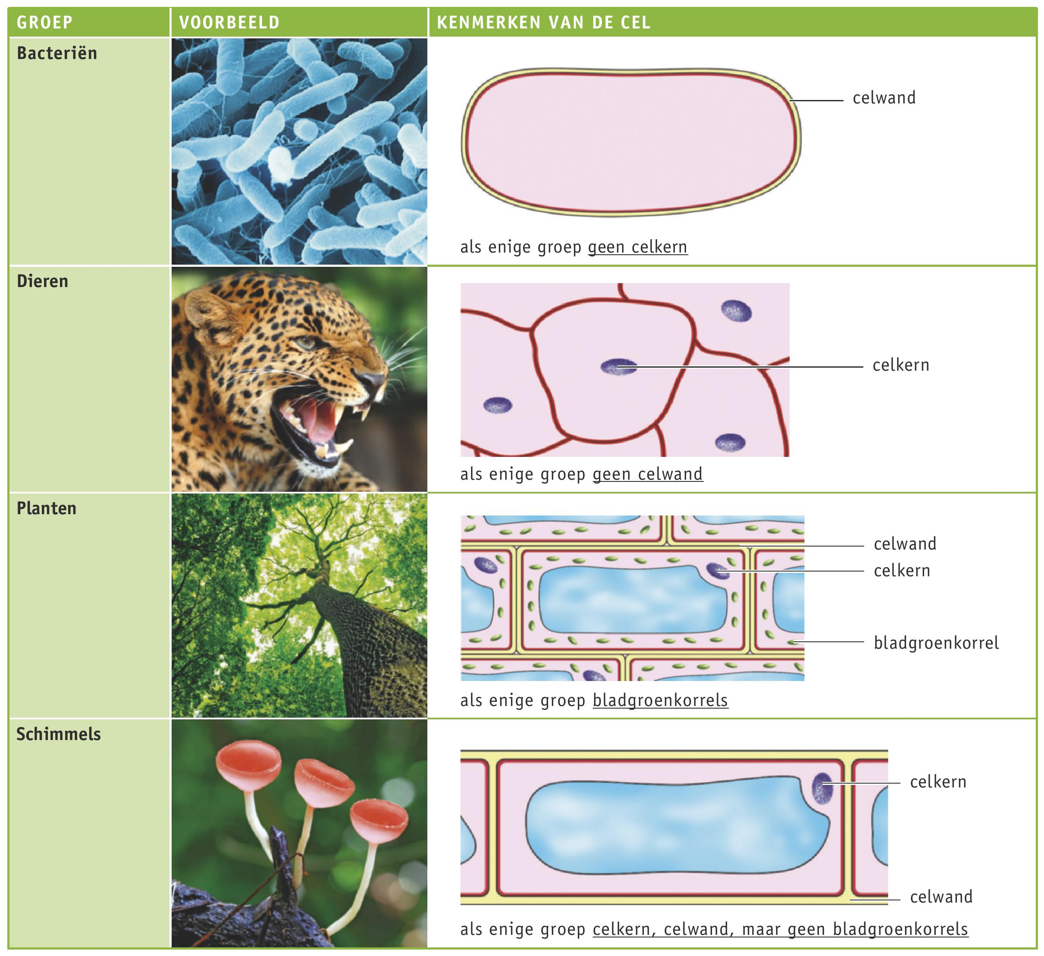
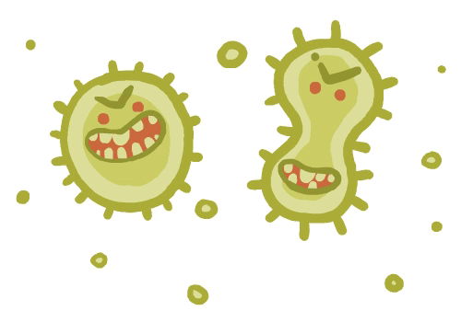
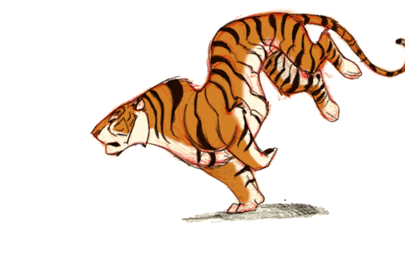
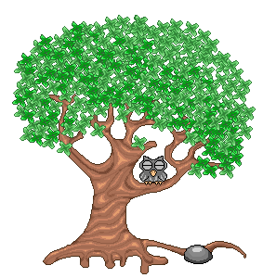


Slide 12
Leerdoelen
Je moet de organismen kunnen indelen in groepen. Van elke groep moet je de kenmerken kunnen noemen.

Slide 13
Huiswerk
Huiswerk
Tuidens de les
Zijn je samenvattingen in orde?
Voorbereiden

